Slide 1
瑜伽复习

Slide 2
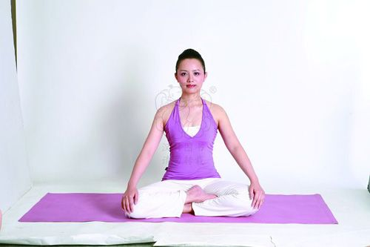
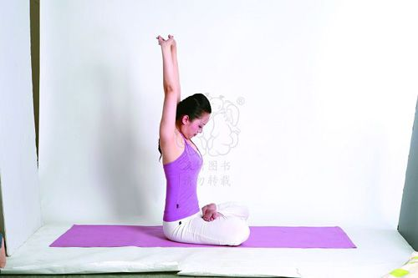
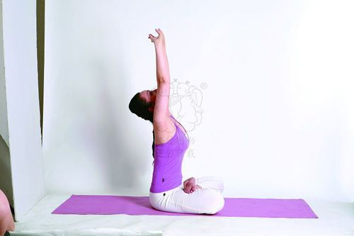
变体山式
功效：滋养肩颈关节，胸部得到扩展，对腹部内脏器也有按摩作用。

Slide 3
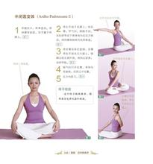
半闭莲变体
注意呼吸与动作的配合。
功效：这个练习锻炼腰背，腹部器官也得到温和刺激。

Slide 4
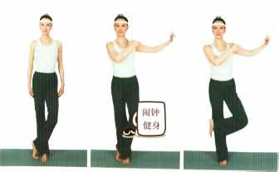
克尔史那姿势
(1)山立功站姿，抬右膝，提右脚，从前面跨过左脚，右脚的脚趾指向左脚脚掌的中点，尽量打开右髋，让右膝朝向身体右方。
(2)向左推髋，体前曲双肘，掌心朝向自己“六”的手势，左手放在口边，右手掌心向外，放在耳旁，慢慢向右推送，眼睛看向右手的小指，保持上半身的中立。如果可以，慢慢将右脚沿着左小腿向上滑送，但是脚跟不要超过右膝膝盖，在这个姿势上停留。正常呼吸。
(3)呼气时慢慢向下滑落右脚，收髋，放下双手回到体侧，回复山立功。交换体位再做。
【功效】 经常练习这个体位法可以快速镇定神经系统，增强平衡力与集中注意力，保持优雅轻灵的姿态。

Slide 5
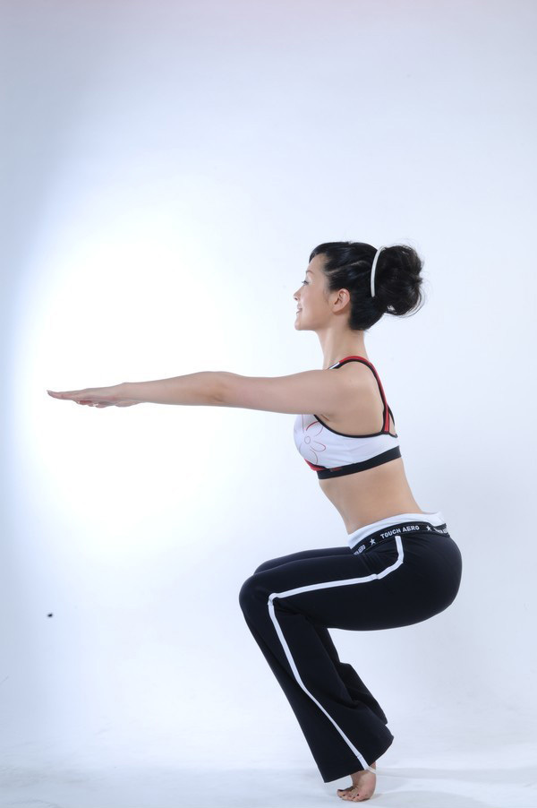
怪异式
这是个下蹲动作。蹲有益健康，它与胎儿在母体内的姿势非常相似，也是寻求舒适和庇护的姿势。
收益：补养和加强大腿和腰腹部肌肉，改善心肺功能，加强平衡能力。髋关节、膝关节、踝关节等也得到强化。由于此姿势可以温和的增加心率，改善血液循环，所以是极好的减脂热身动作。

Slide 6
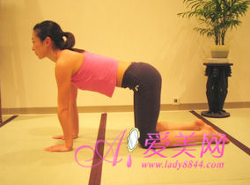
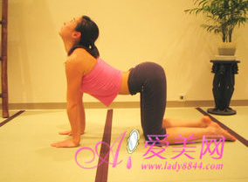
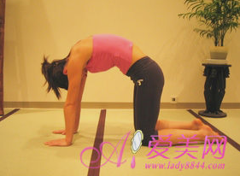
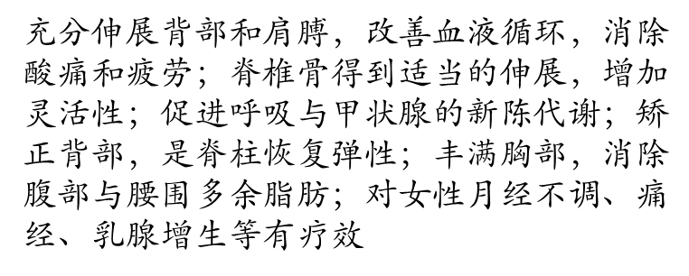
猫式

Slide 7

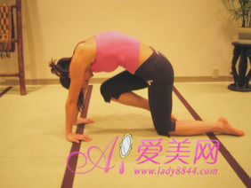
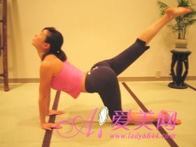
虎式
注意
1、动作不易太快，吸气时，伸直的腿部切勿在身体后摆动；
2、做动作的中途不可换气，如果练习者气息不足，可根据呼吸频率加快动作速度；
3、严重腰部、背部疾病者慎做该动作。
功效
这个动作能使脊柱更灵活，缓解腰背部酸痛感。
强壮脊柱神经和坐骨神经。
减少髋部和大腿区域的脂肪，同时可以塑造臀部和背部线条。
强壮生殖器官。它是产后妇女的极好练习。

Slide 8
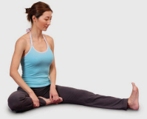
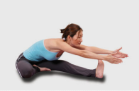
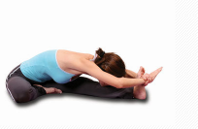
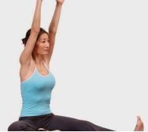
单腿背部伸展式
功效：平衡血糖水平，伸展坐骨神经，脚踝，膝，髋关节，促进消化，提高肾脏功能，有益下半身机体组织，对肠胃有益，促进肝脾的机能，锻炼伸展斜方肌，三角肌，股二头肌，跟腱，髋关节，下腰部脊柱。

